Slide 1


Visualisierung des Musikstücks
e.s.t. - Evening in Atlantis
Aus dem Album „Seven days of falling“
Florian Troch, Torsten Krix, Albin, Albin Zeqiri | Gruppe C | Team 3 | Betreuer: Roland Barth | 12.08.2017

Slide 2
Inhaltsverzeichnis
  e.s.t. - Die Band
  Analyse
  Visualisierungsmethodik
    Konzepte
    Farben
    Auswahlmenü
  Storyboard
  Realisation
  Quellen

Slide 3
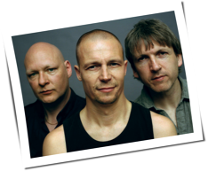
e.s.t. - Die Band
e.s.t. = Esbjörn Svensson Trio
Mitglieder: Esbjörn Svensson (Pianist), Magnus Öström (Schlagzeuger), Dan Berglund (Bassist)
Gründung: 1993
Einer der erfolgreichsten Bands der europäischen Jazzszene
Musik verbindet Jazz mit Elementen der Popmusik und des Drum and Bass und bricht mit traditionellen Konventionen des Jazz
Produzierte Alben: 10, Seven Days of Falling war die erfolgreichste
Preise: Jahrespreis der deutschen Schallplattenkritik 2002, schwedischen Grammis-Preis 2003, 2005, 2006
Auflösung der Band 2008 nach einem tödlichen Taucherunfall Esbjörn Svenssons

Slide 4
Analyse
Der erste Schritt zur Visualisierung ist die Analyse des Stücks. Dafür schrieben wir die Noten zum Stück und analysierten dieses noch zusätzlich mit dem Programm „Sonic Visualiser“.

Slide 5
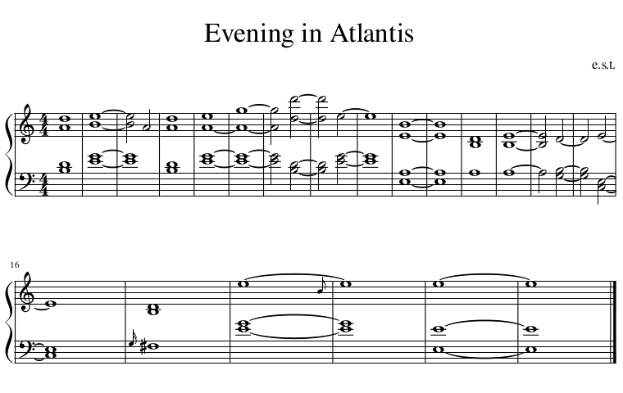
Notenwerte herauslesbar
Taktung ersichtlich
Notenanzahl zu ihren Anschlägen sichtbar
Höhepunkt und Tiefpunkt des Stücks erkenntlich

Slide 6
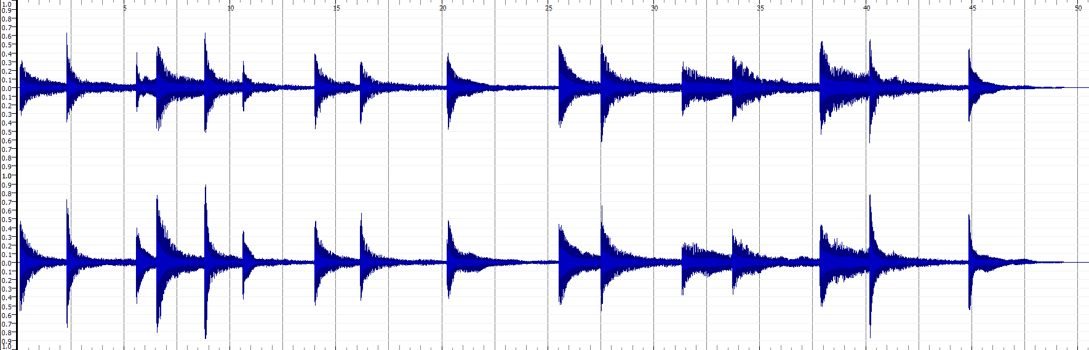
Wellenformansicht
Länge der Töne nun millisekundengenau zu sehen
Anschläge ebenfalls
Das Stück lässt die Töne zum Teil lange und gleichmäßig ausklingen, zu Erkennen an der abfallenden Lautstärke in der Ansicht
Man kann eine Konstanz erkennen

Slide 7
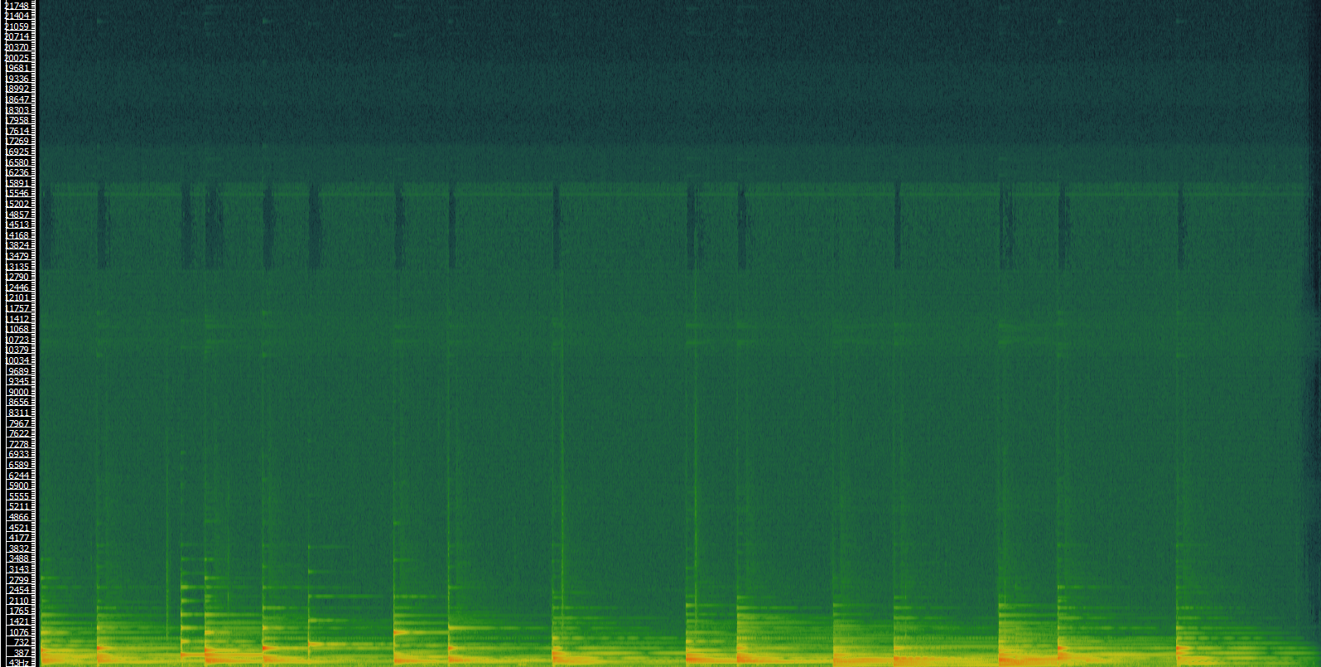
Spektogrammansicht zum Finden von Störgeräuschen
Folgende Störgeräusche wurden gefunden:
  leichtes Knarzen und Knistern von Holz
  das Betätigen der Pianopedale
  Atemgeräusche
  Auftrappen von Füße

Slide 8
Visualisierungsmethodik
Im nächsten Schritt sollen nun Ideen zur Visualisierung gesammelt und konkretisiert werden. Darunter fallen die Punkte
Konzepte
Farben
Auswahlmenü

Slide 9
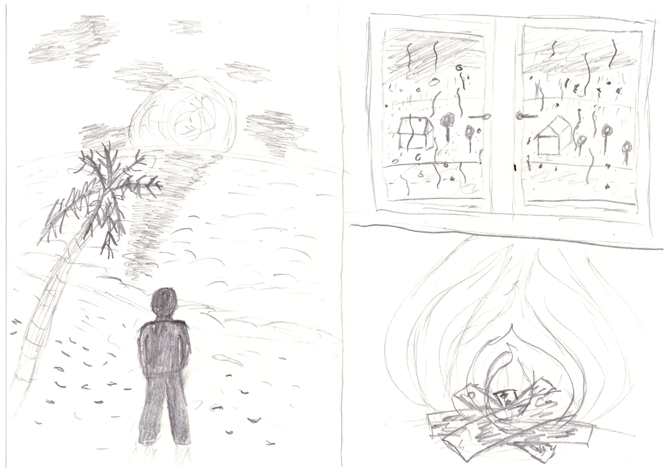
Konzepte
Drei Grundkonzepte:
Sonnenuntergang am Strand (entspannend)
Regentag (drückend)
Lagerfeuer (beruhigend/geborgen)

Slide 10
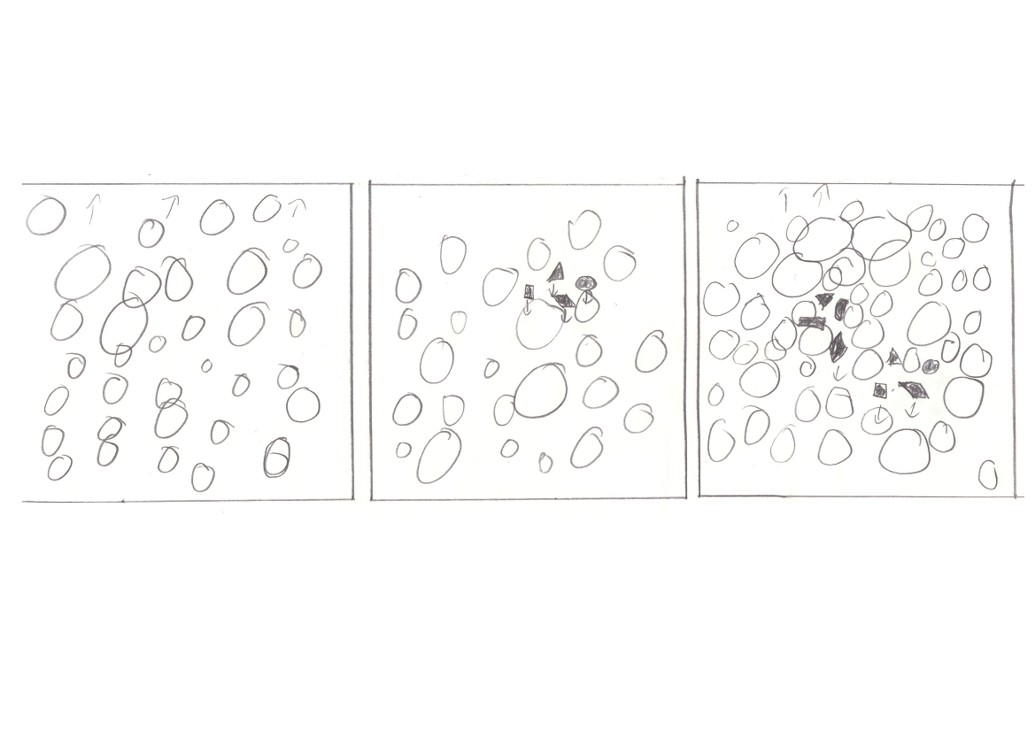
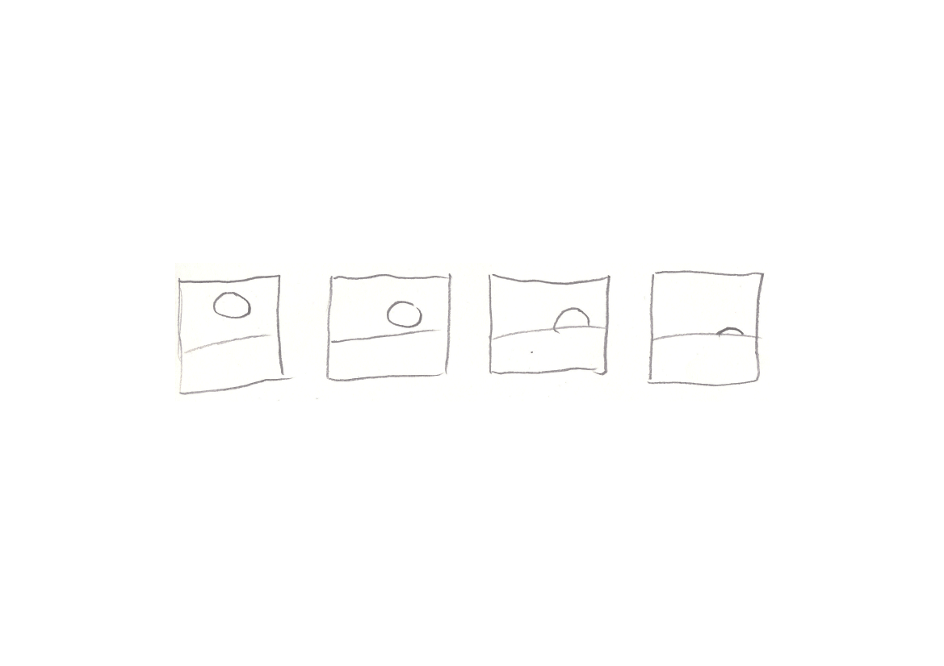
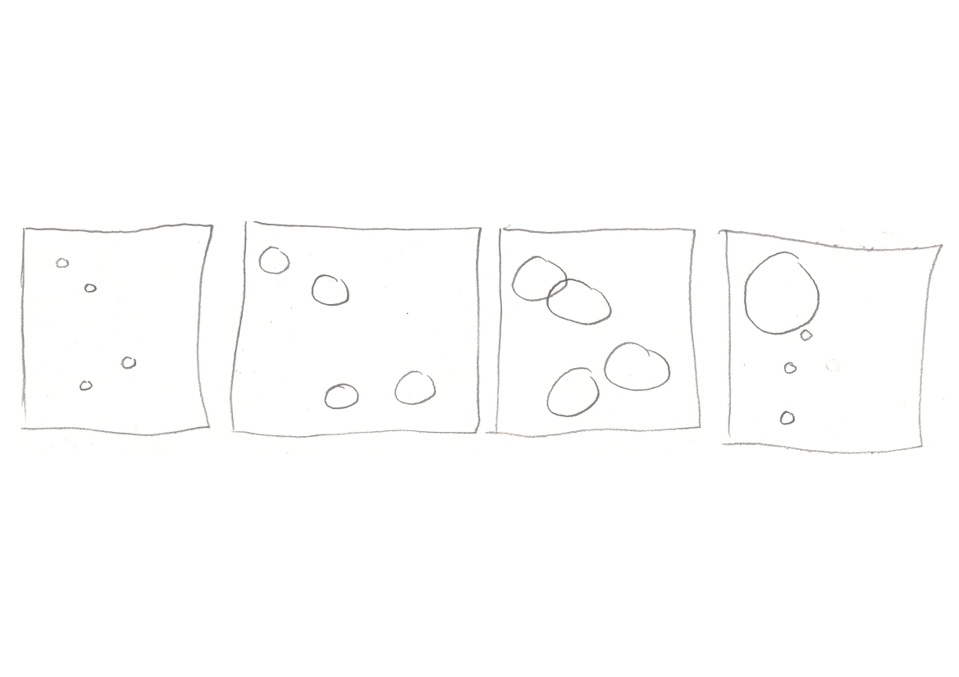
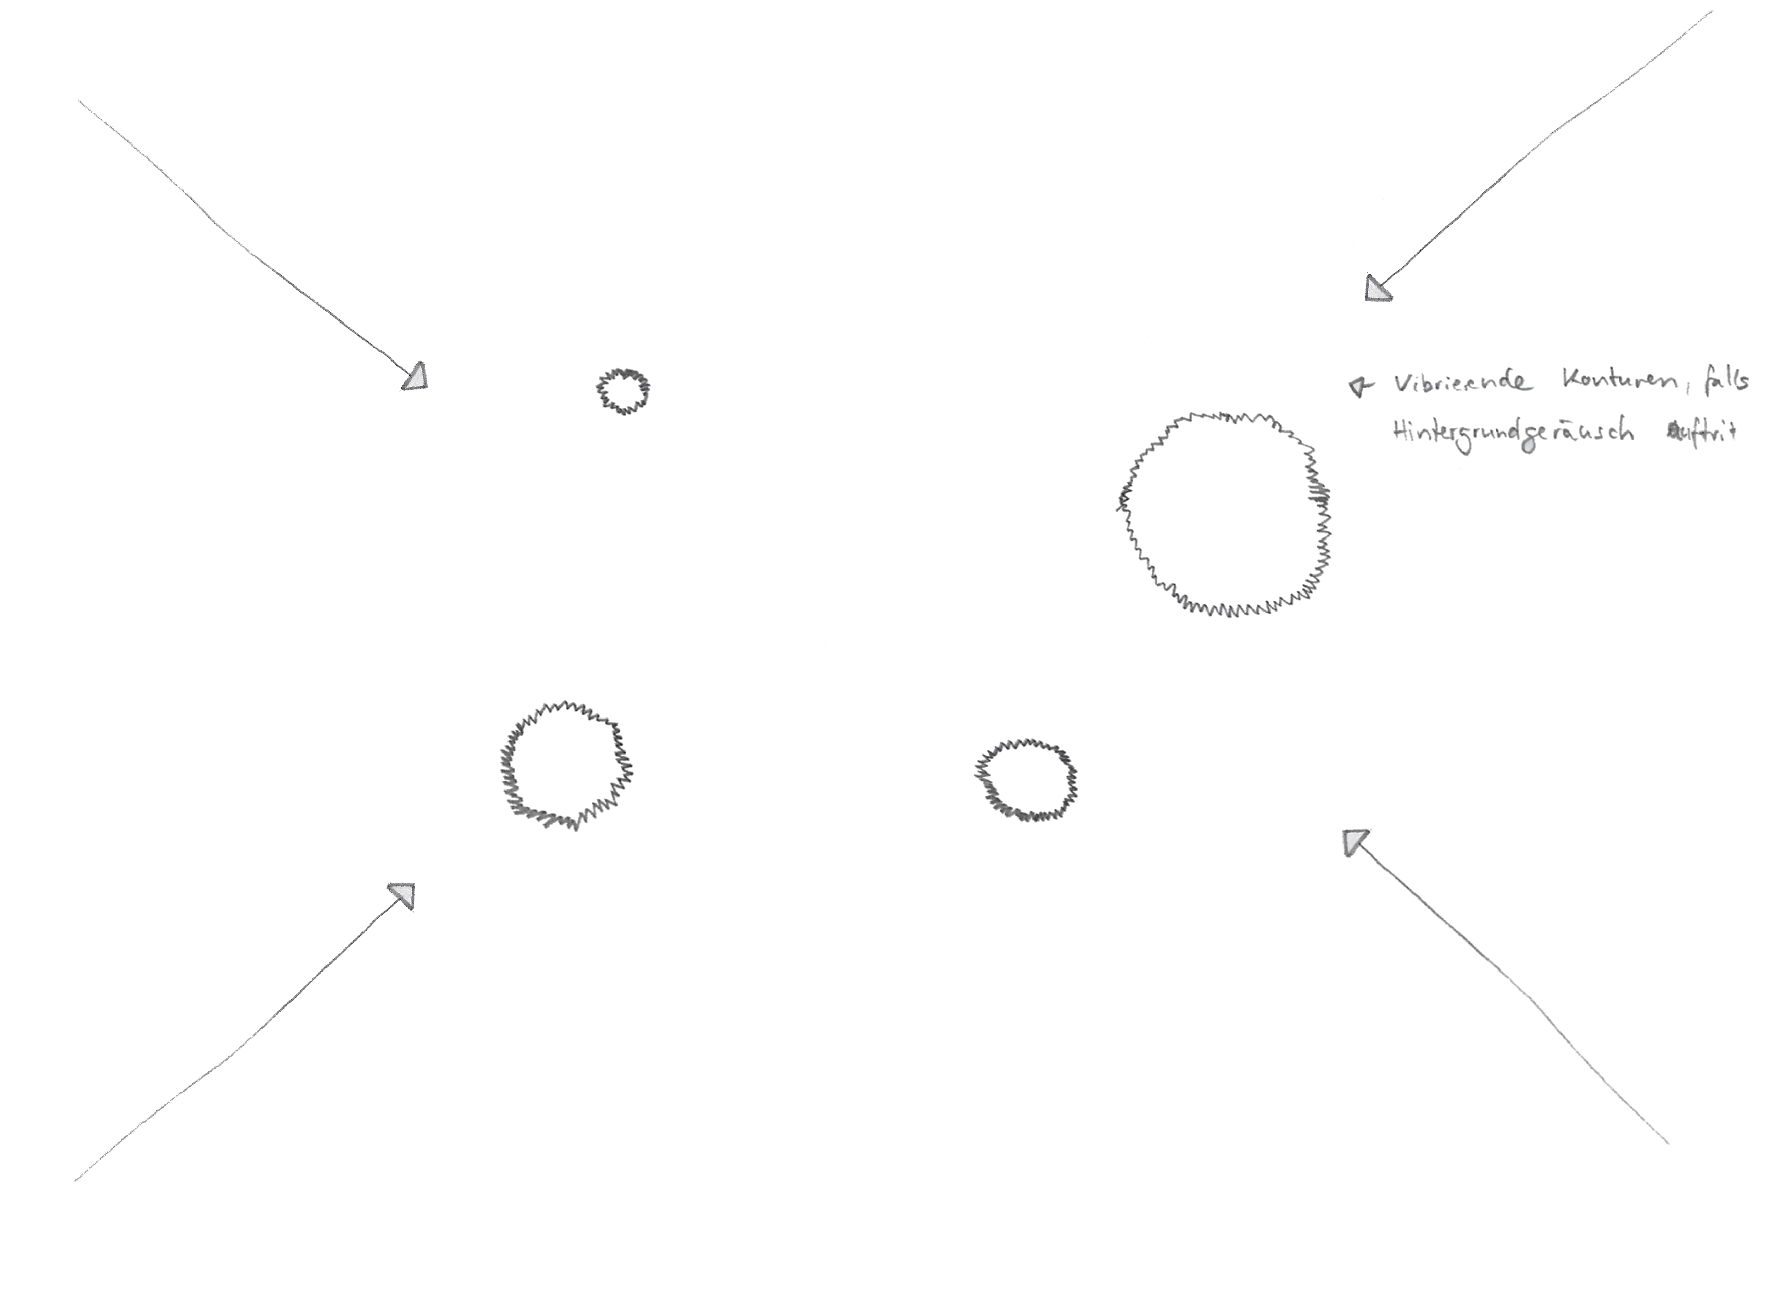
Platzende Seifenblasen
Animierter Sonnenuntergang
Ausbreitende Ringe
Vibrierende Kreise

Slide 11



Farben
Um zu den Konzepten die passende Stimmung zu erzeugen, braucht es auch die richtigen Farben dazu. Dabei wurden für unsere drei Konzepte drei Farbschemata entwickelt.
Lagerfeuerthema
Regentagthema
Strandthema

Slide 12
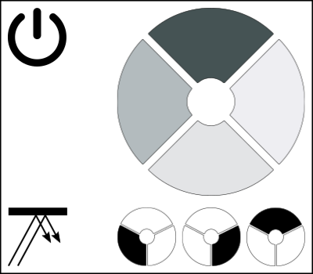
Auswahlmenü
Wir möchten dem Anwender ermöglichen, am Anfang der Animation zwischen den drei Farbkonzepten auszuwählen und außerdem zu entscheiden, ob sich die Objekte am Rand reflektieren. Dafür benötigen wir Buttons und eine Anzeige, was ausgewählt wurde.
Der große viergeteilte Kreis ist die Anzeige, was ausgewählt wurde. Darunter kann man zwischen den drei Farbthemen auswählen. Links unten stellt die Reflexionsfunktion dar und links oben ist der Startknopf.
In der Animation später wird die Anordnung nochmal leicht angepasst.

Slide 13
Storyboard
Kommen wir nun zum Storyboard. Unsere Gruppe entschied sich für die ausbreitenden Ringe. Dabei hat die Animation folgende Eigenschaften:
Ringe breiten sich aus
Ringe sind ausgefüllt und haben verschiedene Farben
Ringe dürfen sich überschneiden bei der Ausbreitung
Position der Ringe abhängig von der gespielten Note
Ausbreitung der Ringe bis zum Ende des Taktes (außer bei Haltebögen)

Slide 14
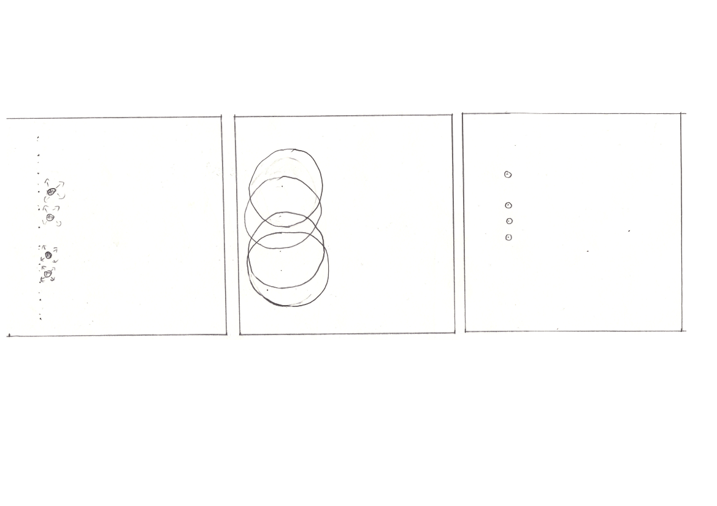
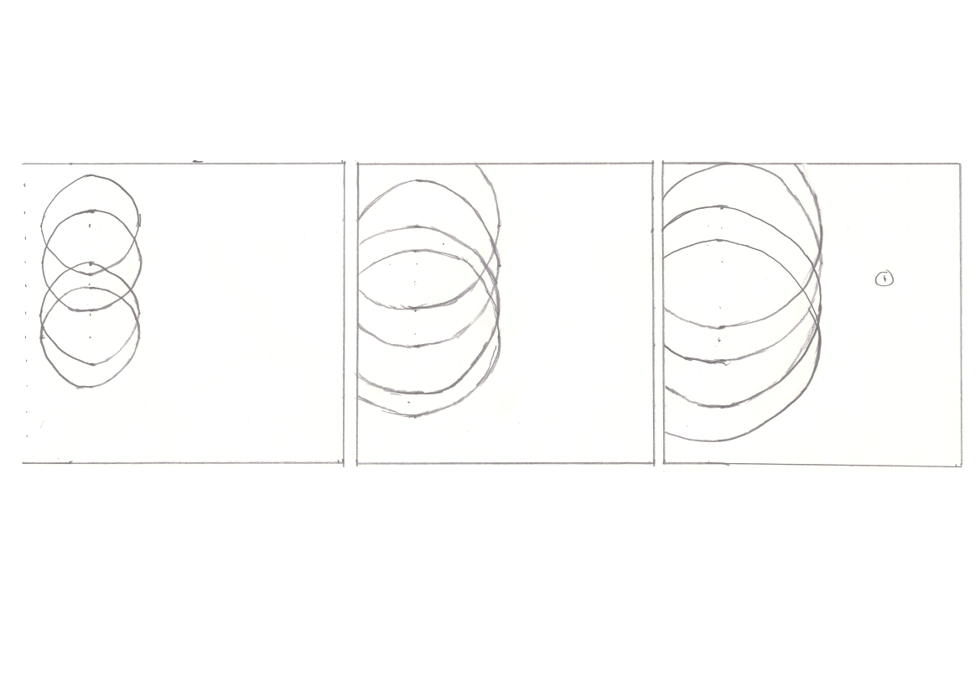
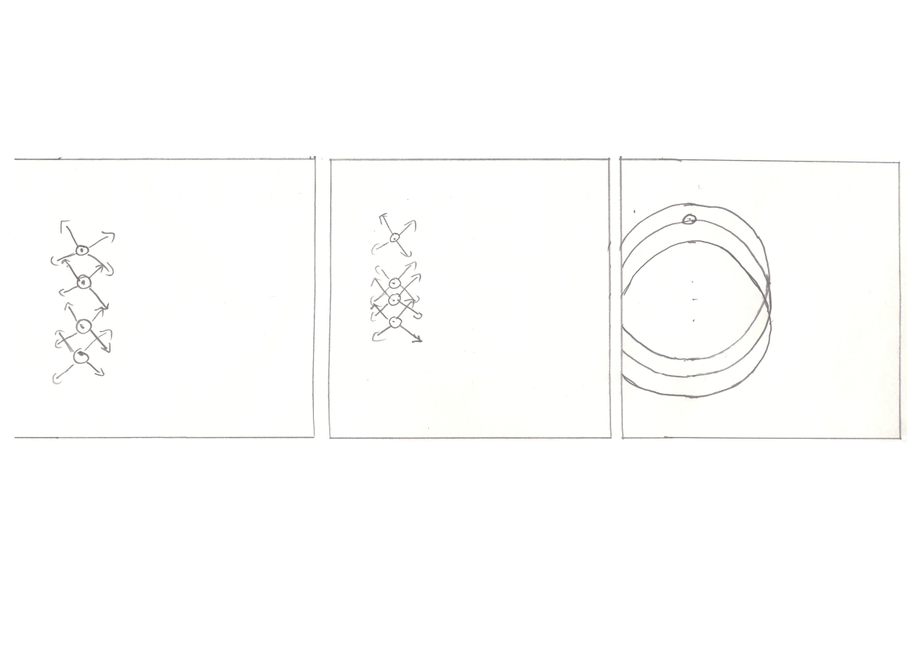

Slide 15
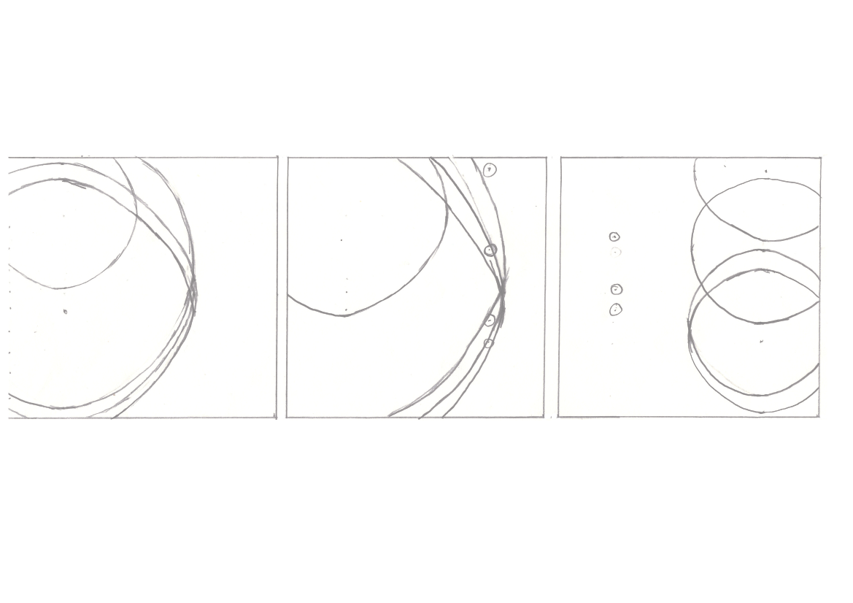
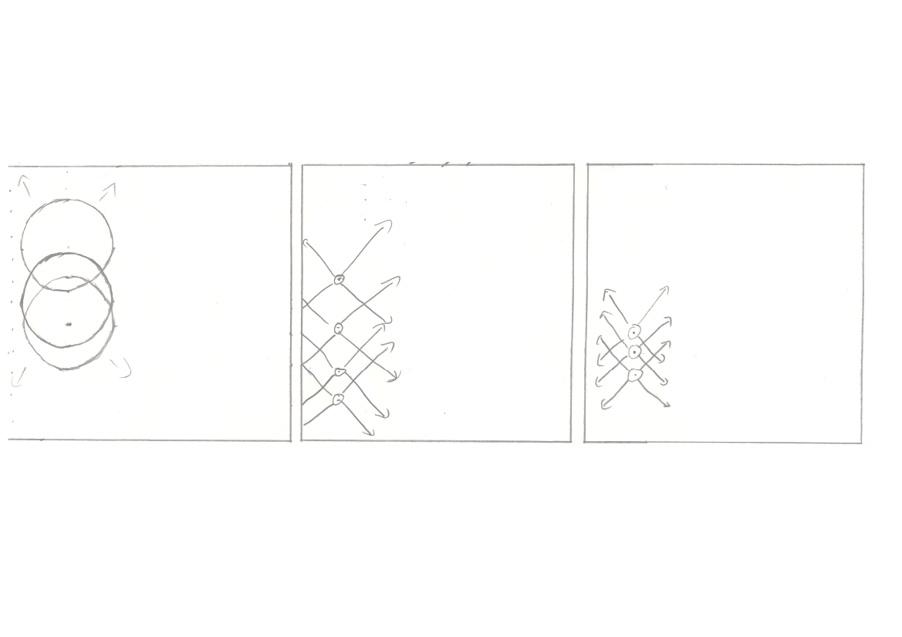
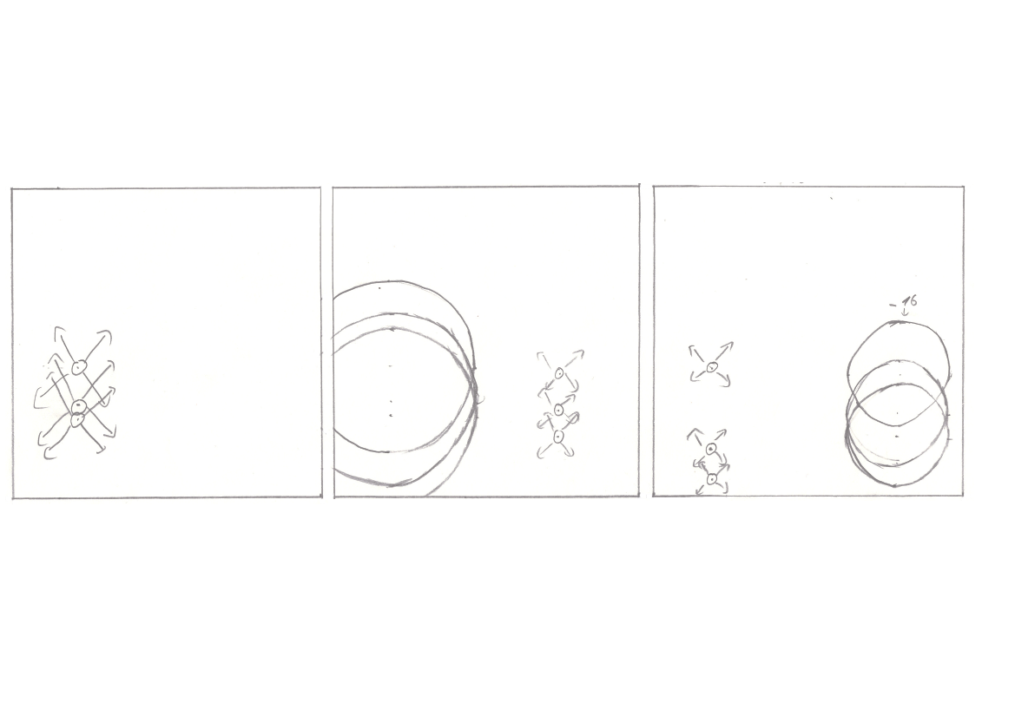

Slide 16
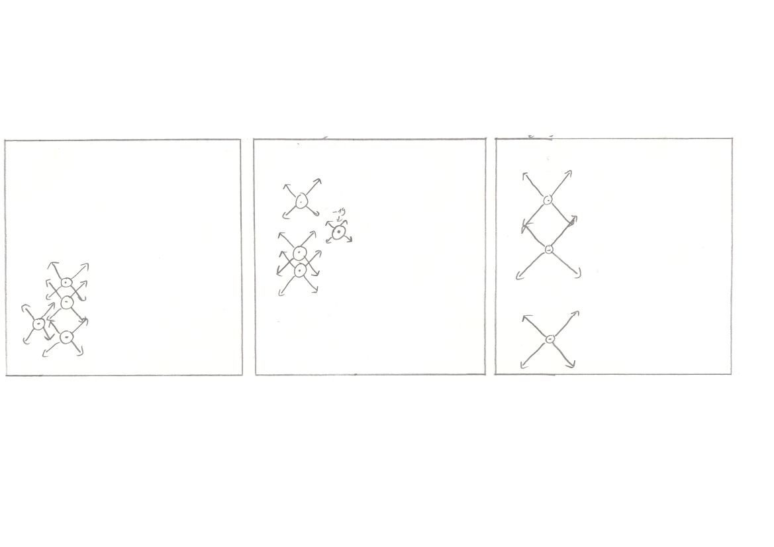
Modifikationen:
Die Ringe bewegen sich von rechts nach links, während sie sich nun unendlich ausbreiten (nicht mehr taktgebunden) wobei die Ringe allmählich immer schwächer werden und verschwinden (ein Echo des Klanges)
Es werden außerdem Strophen wie bei einem Notenblatt eingeführt und die jeweiligen Klänge erscheinen nun auf der Position der gespielten Note
Die Strophen vibrieren außerdem beim Anschlag des Klanges

Slide 17
Realisation
Umgesetzt wurde dieses Konzept mit Processing und Java.
Das Ergebnis wird nun vorgestellt.

Slide 18
Quellen
http://www.laut.de/E.S.T./est-plrd__0,193-159537.png
.
https://img.discogs.com/GQMSgOoRzD-Yjs9mGO-YZ4uV9XM=/fit-in/300x300/filters:strip_icc():format(jpeg):mode_rgb():quality(40)/discogs-images/R-374456-1448427185-4529.jpeg.jpg
https://de.wikipedia.org/wiki/Esbj%C3%B6rn_Svensson_Trio

